Slide 1
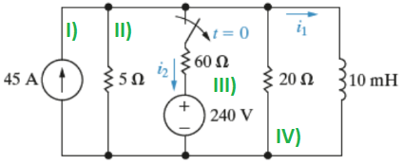
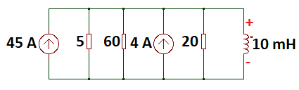
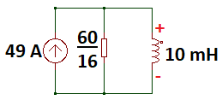

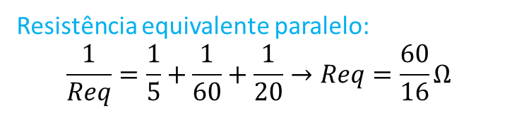
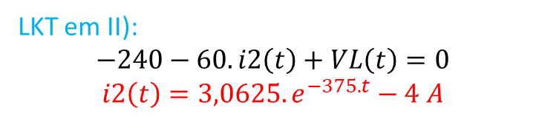

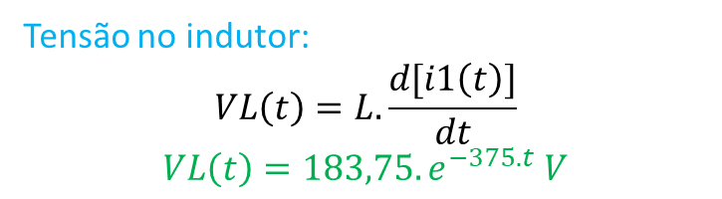

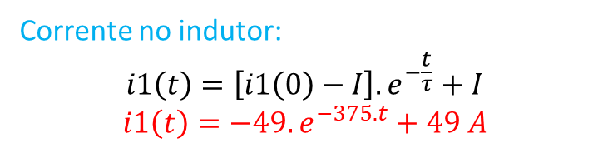

Transformação de fontes(T-C):
$$Ie=\frac{240}{60}=4 A$$
LKT em II):
$$−240−60.i2\left(t\right)+VL\left(t\right)=0$$
$$i2\left(t\right)=3,0625.e^{−375.t}−4 A$$
Associação de fontes em paralelo:
$$Ieq=45+4=49 A$$
Resistência equivalente paralelo:
$$\frac{1}{Req}=\frac{1}{5}+\frac{1}{60}+\frac{1}{20}→Req=\frac{60}{16}Ω$$
Da análise do circuito simplificado:
$$i1\left(0−\right)=i1\left(0+\right)=49 A$$
Constante de tempo:
$$τ^{−1}=\frac{60/16}{10m}=375 s^{−1}$$
Corrente no indutor:
$$i1\left(t\right)=\left[i1\left(0\right)−I\right].e^{−\frac{t}{τ}}+I$$
$$i1\left(t\right)=−49.e^{−375.t}+49 A$$
Tensão no indutor:
$$VL\left(t\right)=L.\frac{d[i1\left(t\right)]}{dt}$$
$$VL\left(t\right)=183,75.e^{−375.t} V$$

Slide 2
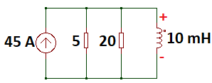
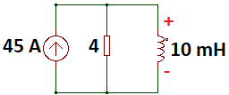


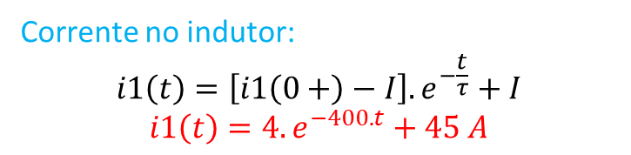
Resistência equivalente paralelo:
$$Req=\frac{5.20}{5+20}=4 Ω$$
Constante de tempo:
$$τ^{−1}=\frac{4}{10m}=400 s^{−1}$$
Corrente no indutor:
$$i1\left(t\right)=\left[i1\left(0+\right)−I\right].e^{−\frac{t}{τ}}+I$$
$$i1\left(t\right)=4.e^{−400.t}+45 A$$

